Slide 1
Наш город - Панделис

Slide 2
Пандeлис - небольшой город с 750 людьми у реки Апашчa, на севере Литвы.
А вот еще несколько объектов в нашем городе:

Slide 3
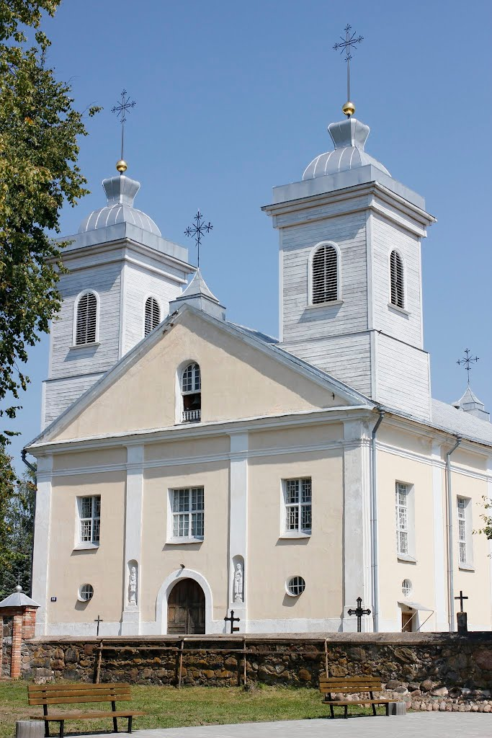
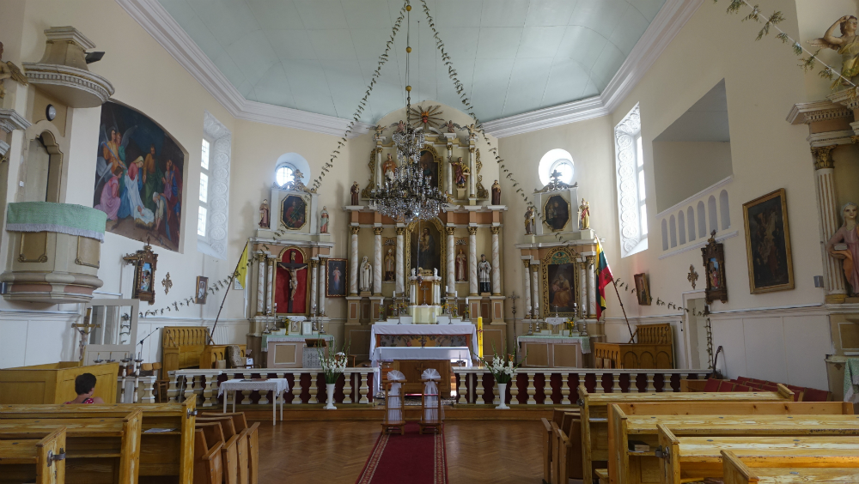
Храм Пресвятой Девы Марии Панделис

Slide 4
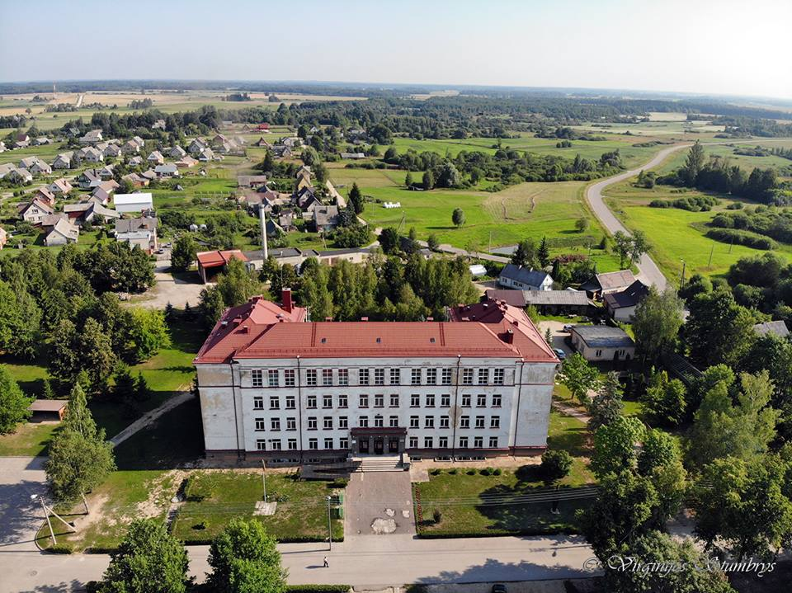
Это наша школа

Slide 5
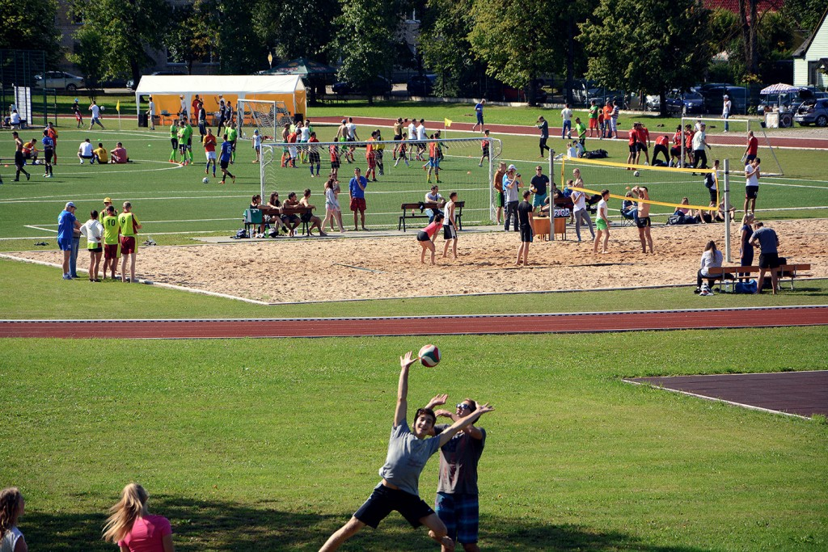
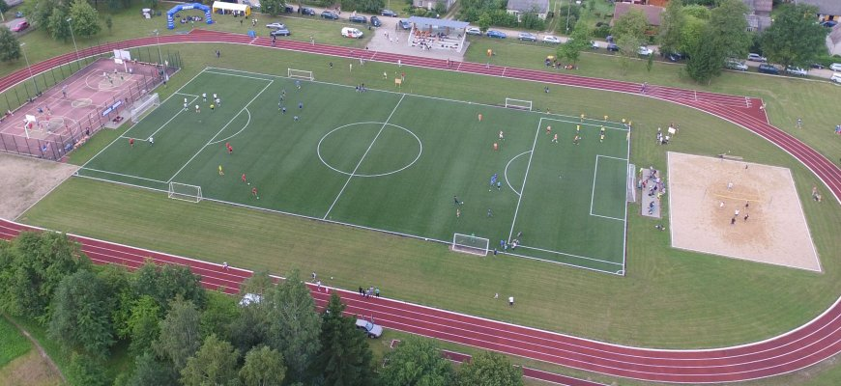
Это нашa стадион
Здесь проходят различные спортивные мероприятия. Один из самых больших праздников проходит в конце июля.

Slide 6
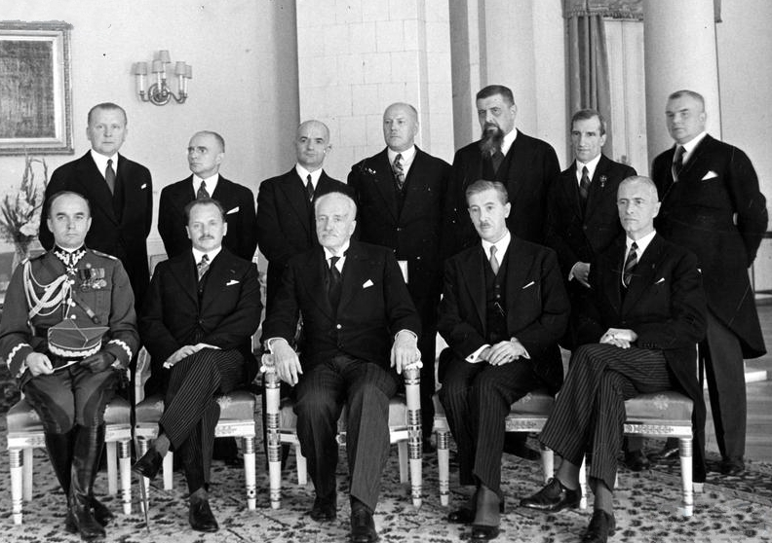
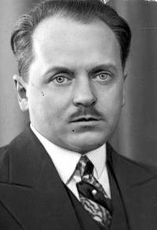
Связи с Польшей
В 1892 году в семье знатных помещиков в Панделисe родился Мариан Зиндрам-Косчалковский (Marian Zyndram-Kościałkowski).
Он был польским политиком, в 1935-1936 годах премьер-министр, офицер.

